Slide 1

Economía Circular y Soluciones basadas en la Naturaleza
32° Sesión del Consejo de la Comisión para la Cooperación Ambiental
Dr. José Luis Samaniego Leyva
Subsecretario de Desarrollo Sostenible y Economía Circular - SEMARNAT
25 de julio de 2025

Slide 2


Vínculo entre Soluciones Basadas en la Naturaleza y Economía Circular
Ambos enfoques se inspiran en la naturaleza para promover el uso sostenible de recursos, más apegado a los límites planetarios, reducir los impactos ambientales del extractivismo, y fomentar la resiliencia económica y social,.
SbN
EC
Recursos renovables y procesos ecológicos
Son expresión de la EC.
Impulsa la creación de empleos verdes.
Apoya los objetivos climáticos y de desarrollo sostenible
mantiene productos y materiales en uso durante el mayor tiempo posible, extrayendo su máximo valor.
Replica la minimización de residuos y la regeneración de sistemas naturales, lo que fortalece las SbN.
Gestión eficiente reduce presión en ecosistemas
Notes:
Stefanakis, A.I., Calheiros, C.S. & Nikolaou, I. Nature-Based Solutions as a Tool in the New Circular Economic Model for Climate Change Adaptation. Circ.Econ.Sust. 1, 303–318 (2021). https://doi.org/10.1007/s43615-021-00022-3

Slide 3


Mensajes
El país conserva sus bosques mediante el manejo sostenible, el fomento productivo y el pago de servicios ambientales (CONAFOR).
Pero debe restaurar una parte importante de sus bosques (Programa de Restauración/SBN).
La Política Climática Nacional demanda reducciones, también basadas en pagos por servicios ambientales (por capturas de CO2e para compensaciones):
      mediante el reciclaje y la Economía Circular y
      mediante Soluciones basadas en la Naturaleza.
            Se construye una Política Nacional de Economía Circular
Parque Ecológico y de Economía Circular de Hidalgo
Ley de Economía Circular (con REP) y otras reformas.

Slide 4

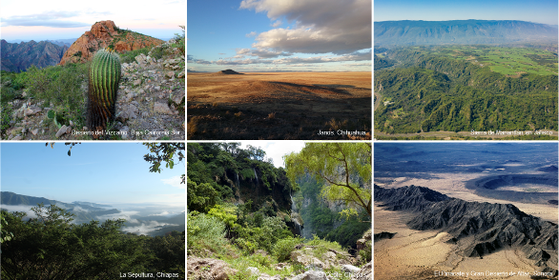
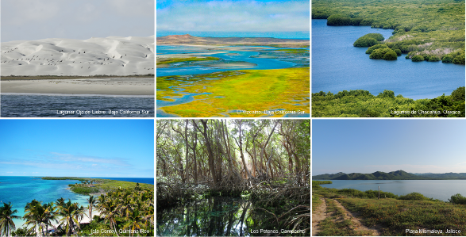
METAS 2025-2030
DETENER LAS CAUSAS DEL DETERIORO
PERMITIR LA REGENERACIÓN NATURAL
PROMOVER LA RESTAURACIÓN PRODUCTIVA
Del total de superficie degradada en 2024, restaurar 5% ecosistemas costeros-marinos, principalmente manglares, para el 2025 y el 50% para el 2030.
Contribuir a lograr la deforestación cero neta al 2030.
Restaurar 800 hectáreas de parques y bosques urbanos en 2025 y 1,500 hectáreas al 2030.
Contribuir a la restauración de cuatro cuencas prioritarias al 2030: Tula, Lerma-Santiago, Atoyac, Río Sonora y dos presas con decreto de restauración (Endhó y Zapotillo).
Restaurar 26,000 hectáreas de ecosistemas forestales en el año 2025 y 73,100 hectáreas al 2030.
Restaurar y decretar como Áreas de Prosperidad Marina, 10 sitios deteriorados del Golfo de California al 2030.
100% de las acciones de restauración con participación, monitoreo y vigilancia comunitaria.
Contribuir a la reducción del 35% de los Gases de Efecto Invernadero (GEI) al 2030.

Slide 5
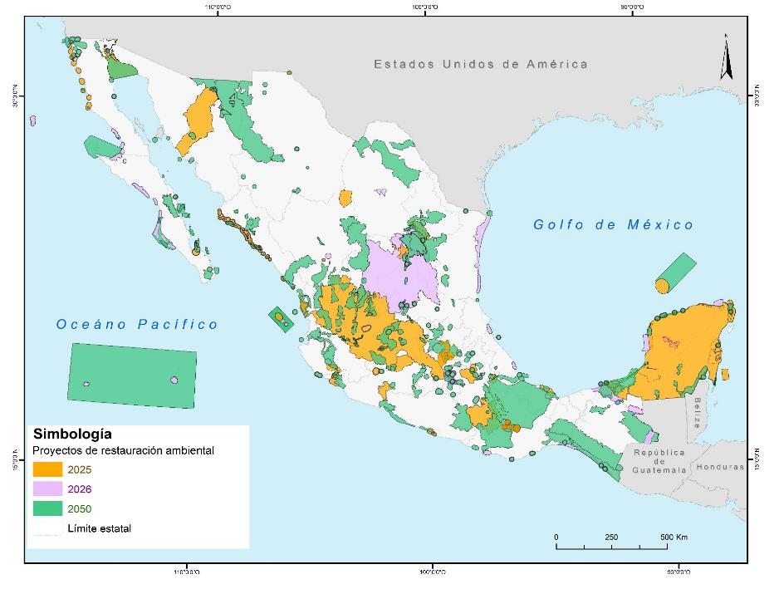
SITIOS PARA LA RESTAURACIÓN
2025 -2026-2050

Slide 6
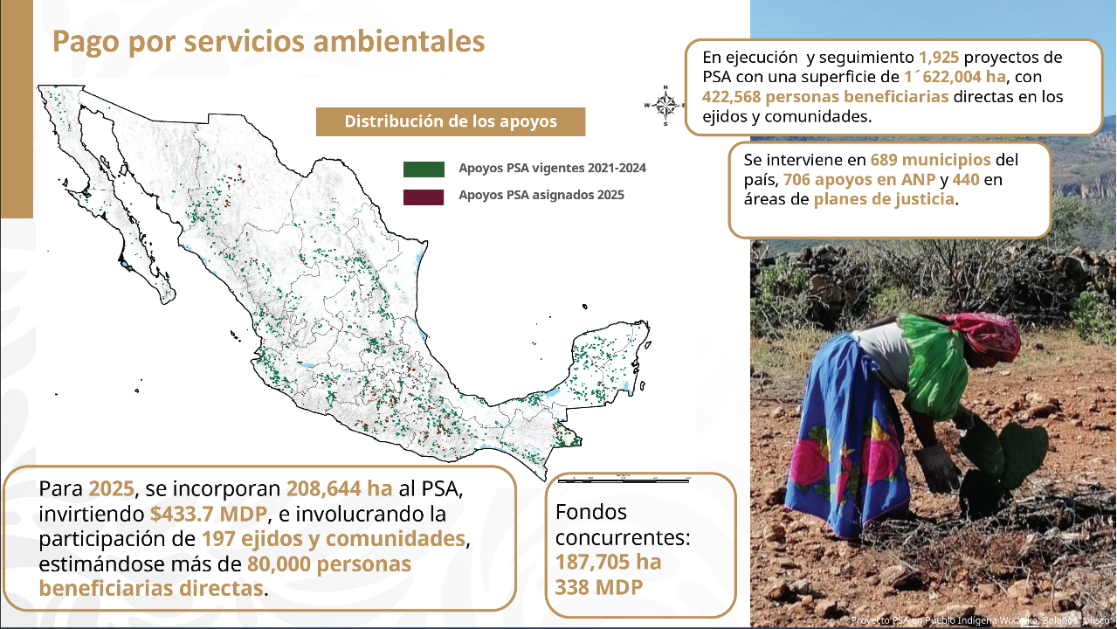
: 22 MDD

Slide 7
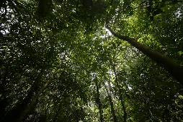
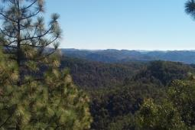
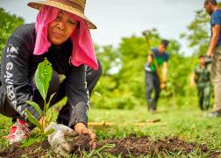
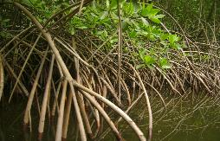
Soluciones basadas en la Naturaleza: nuestra mejor herramienta para potenciar la acción climática
Las Soluciones basadas en la Naturaleza (SbN) son acciones para³:
Proteger los ecosistemas naturales de la pérdida y la degradación
Restaurar los ecosistemas que han sido degradados
Gestionar sustentablemente las tierras de cultivo y los bosques
Las SbN aumentan la capacidad natural de absorber y almacenar carbono atmosférico, y proporcionan co-beneficios que pueden garantizar la justicia social y climática
Tasas de absorción de carbono por tipo de ecosistema (promedio anualizado)
4.7 a 7.3 tCO₂/ha/año¹
Manglares
2.56 tCO₂/ha/año²
Selva perennifolia
1.84 tCO₂/ha/año²
Bosque de coníferas
1.49 tCO₂/ha/año⁴
Programa Sembrando Vida
1 Ramsar 2020. The contribution of blue carbon ecosystems to climate change mitigation. Desktop Study of Blue Carbon Ecosystems in Ramsar Sites. Ramsar Briefing Note 12.
2 SEMARNAT-INECC. 2018. Inventario Nacional de Emisiones de Gases y Compuestos de Efecto Invernadero 1990-2015
3 UNEP y IUCN. 2021. Nature-based solutions for climate change mitigation. Nairobi and Gland.
4 Estimaciones realizadas por el INECC con datos proporcionados de BIENESTAR

Slide 8
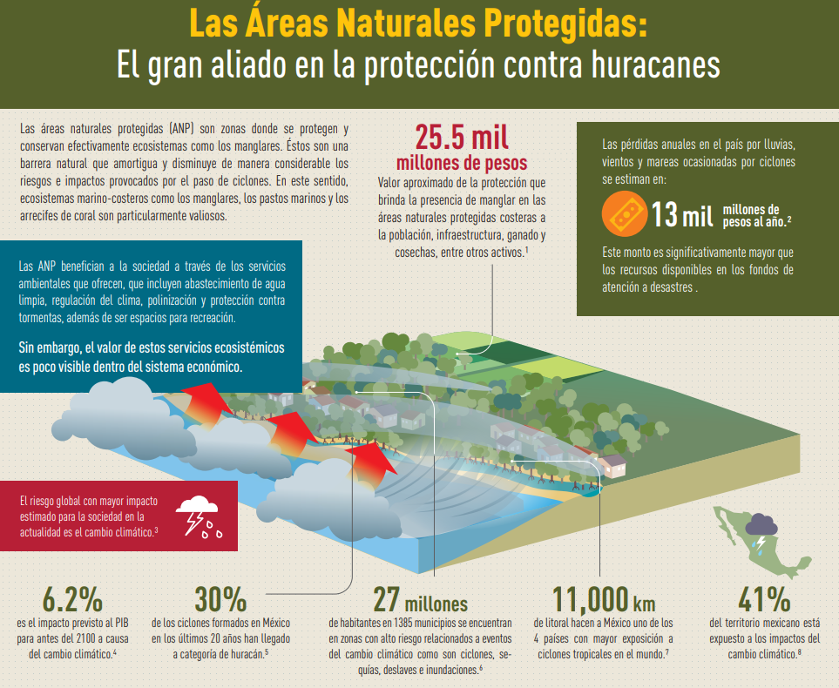
Aporte de la Áreas Naturales Protegidas a la protección de tormentas y huracanes
25.5 mil millones pesos (1,200 mdd) en daños evitados por presencia de manglares en franja costera de México
Notes:
CONANP – GIZ, Ecovalor 2018

Slide 9
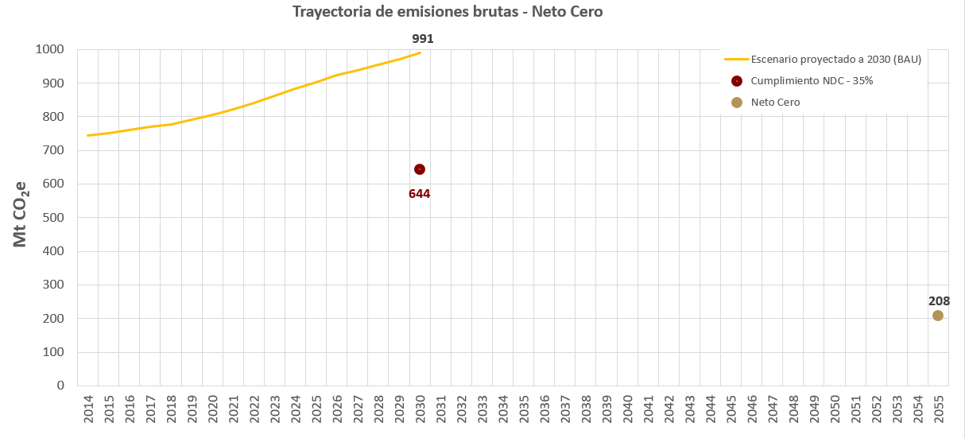
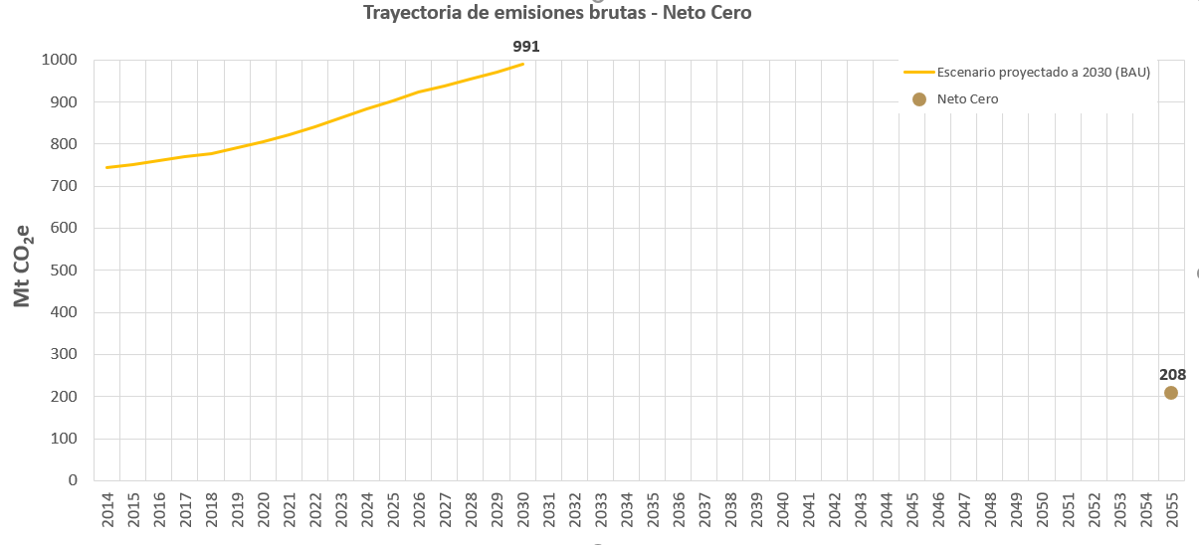

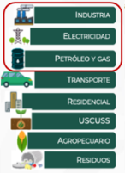
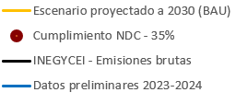

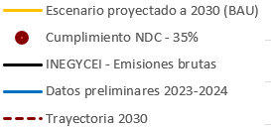
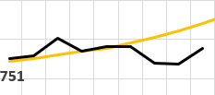

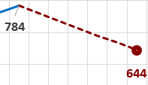
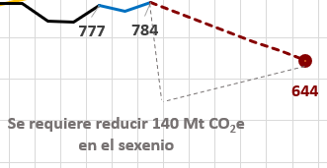
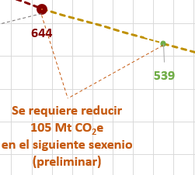
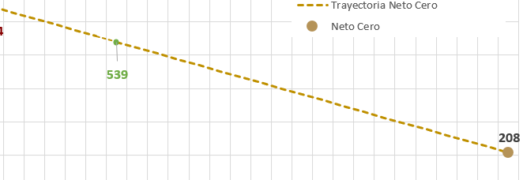
Metas de mitigación de GEI al 2030 (NDC 2.0) y al 2035 (NDC 3.0)
-35%
751
(meta relativa)
Emisiones meta en 2036 para Neto Cero en 2055 (preliminar)
Emisiones en 2035 (meta absoluta preliminar)

Slide 10

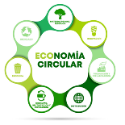
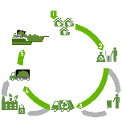
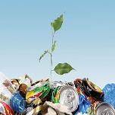
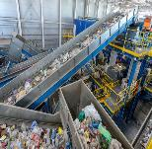
Estrategia Nacional
2025- 2030
Parque de Economía Circular
Ley General de Economía Circular y decreto con estímulos fiscales
1
3
4
2
Polos de Desarrollo de Economía Circular para el Bienestar
10 Plantas recicladoras
Menos residuos para una economía circular

Slide 11

Incentivos Fiscales de los PODECIBI
Promover inversiones en maquinaria y equipo
Deducción inmediata del 100% de inversión en activos fijos nuevos
Fomentar programas de capacitación dual
Deducción adicional del 25% en programas de capacitación
Impulsar la innovación
Iniciativas de investigación y desarrollo con deducción adicional del 25%
Condonación de arrendamiento o derechos de concesión por tres años.

Slide 12

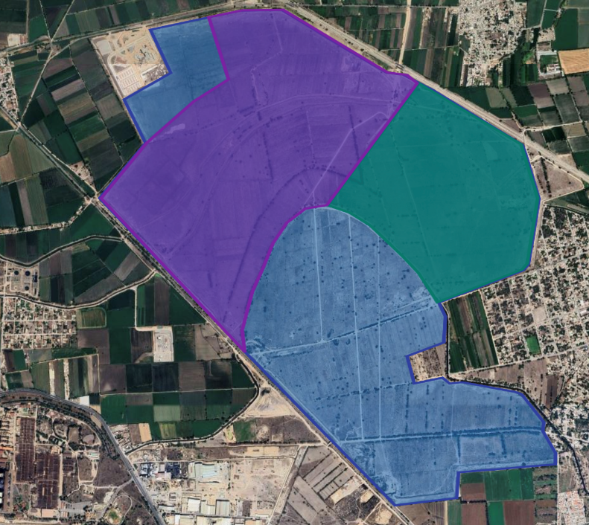





IMSS Hospital (17 hectares)
Strategic Location: Hidalgo– Tula-Atitalaquia
Train
Circular Economy Park
Total Area: 683 hectares
Ownership: Federal land
Infrastructure and Services:
Adjacent to CFE, and water treatment plants of CFE and PEMEX.
Contains archaeological remains suitable for integration into the Park’s recreational area
Accessibility:
Direct access to Arco Norte Highway
rail access next to site
Industrial Environment:
Adjacent to a private industrial park
ECOLÓGICAL PARK OF 146 has.
Electricity
Roads
Atitalaquia Municipality
Gas
Open sky landfill
Miguel Hidalgo Refinery
Industrial Park in Tula

Slide 13
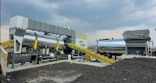


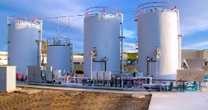
Tecnologías para la circularidad de productos
Proyectos Ancla
Proceso | Producto generado
Biodigestor | Biogás y electricidad
Trituración de cascajo (residuos de la construcción) | Adoquines y concreto Escoria para estabilizar suelos
Recuperación y reciclaje de llantas | Polvo de neumáticos Aceite de pirolisis
Reciclaje de vidrio | Vidrio reciclado Refuerzos para compuestos
Reciclado de plásticos mezclados | Bandejas de plástico reciclado
Procesamiento de plásticos flexibles | Aceites de pirólisis y aluminio
Planta separadora de RSU | CDR y materia orgánica
Reciclaje de electrónicos | Minerales reciclados Componentes reutilizados
Planta de carbón hidrotermal | Carbón vegetal
Planta de destrucción de HCFCs | Eliminación de HCFCs
Centro de acopio
Residuos de construcción y demolición
Planta de selección y separación
Biodigestor

Slide 14
Puntos para la acción:
1.-Aumentar las inversiones en la producción de compensaciones de GEI:
    Aumento en las capturas de carbono en ecosistemas (SBN)
    Inversiones de los tres países en la reducción del GEI (metano en(rellenos sanitarios y petróleo y gas, HFCS).
2.-aumentar las inversiones en producciones libres de deforestación (ganadería, minería).
3.-las inversiones existentes aceptar sumarse al sistema de comercio de emisiones.
4.-Ser parte del esfuerzo de inversión y reciclaje y economía circular.
“En ecosistemas no-humanos, todo se reutiliza o readapta. El mundo natural es la economía circular perfecta, donde todo, incluso después de su vida útil, se convierte en fuente de algo más”
The Nature of Nature: Why We Need the Wild
Dr. Enric Sala, Explorador Residente de National Geographic

Slide 15
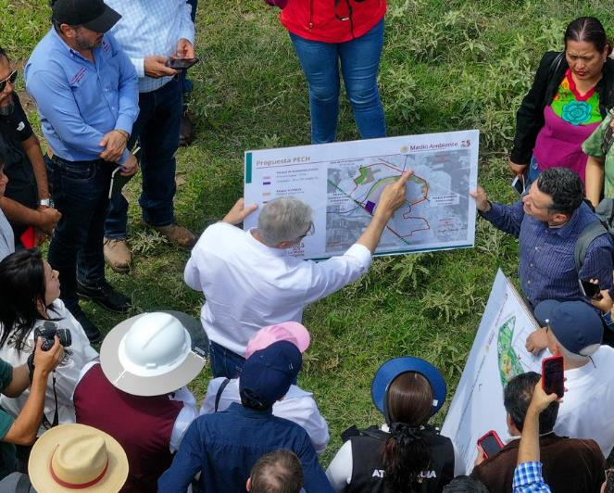
¡Gracias!

